Slide 1

Embedded IPv6 Device
อาจารย์ที่ปรึกษา
ผศ. อภิเนตร อูนากูล
นำเสนอโดย
นางสาวชิตสุธา สุ่มเล็ก 43010106
นายฐิติวุฒิ ศิลปพิพัฒน์ 43010115
Embedded Systems Laboratory, CE KMITL 2004

Slide 2
Agenda
Project Overview
System Analysis and Design
System Implementation and Testing
Project Summary
Problems and Obstruction
Further Developing Methods
Embedded Systems Laboratory, CE KMITL 2004

Slide 3
Project Overview
Background
Objective
Scope
Goal
Embedded Systems Laboratory, CE KMITL 2004

Slide 4
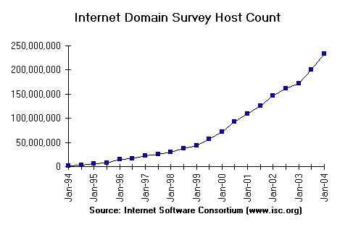
Background
Embedded Systems Laboratory, CE KMITL 2004

Slide 5
Objective
สร้างแหล่งสะสมความรู้เกี่ยวกับไอพีรุ่น6
เพื่อเพิ่มเติมความสามารถของ open source protocol stack
เพื่อพัฒนาเอ็นจิน (Engine) ที่จัดการการทำงานของโปรโตคอลแสต็ก (Protocol stack) ไอพีรุ่น 6
เพื่อให้ผู้ที่ต้องการศึกษาและนักพัฒนาสามารถลดขั้นตอนและค่าใช้จ่ายในการพัฒนาลงได้
Embedded Systems Laboratory, CE KMITL 2004

Slide 6
Scope
การทำงานอยู่ภายใต้ความสามารถของอุปกรณ์คอม 86
ใช้ lwIP (Light weight TCP/IP protocol stack) ในการพัฒนา
Embedded Systems Laboratory, CE KMITL 2004

Slide 7
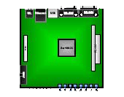
Goal
สร้างเอ็นจินในการควบคุมการทำงานของโปรโตคอลแสต็กไอพีรุ่น 6
I’ve the IPv6 stack
inside!
Embedded Systems Laboratory, CE KMITL 2004

Slide 8
System Analysis and Design
System Architecture
Software Design
Embedded Systems Laboratory, CE KMITL 2004

Slide 9
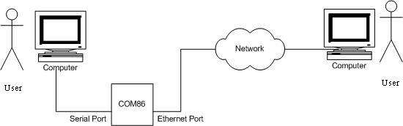
System Architecture
Embedded Systems Laboratory, CE KMITL 2004

Slide 10
System Architecture (cont.)
HTTP
Controller
TCP
UDP
IP
ICMP
IPv6
ICMPv6
Ethernet Packet Driver
UART
COM86
Embedded Systems Laboratory, CE KMITL 2004

Slide 11
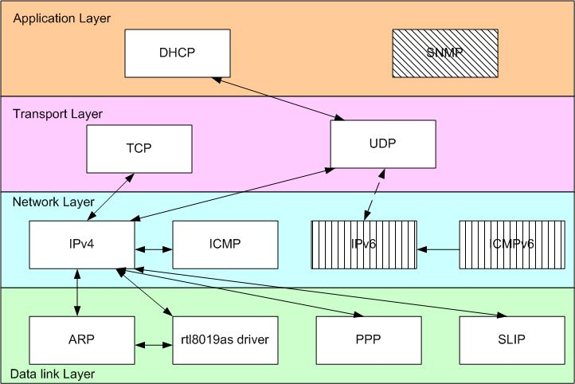
lwIP
Embedded Systems Laboratory, CE KMITL 2004

Slide 12
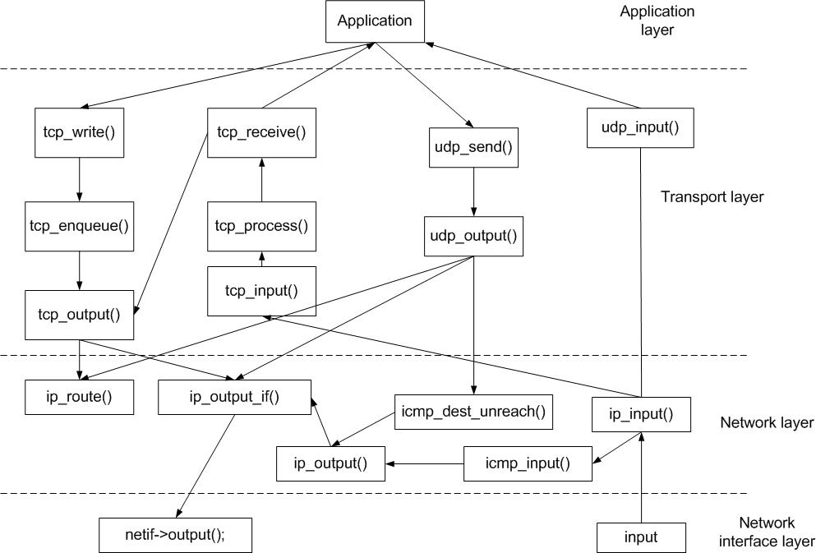
Embedded Systems Laboratory, CE KMITL 2004

Slide 13
Protocol | Feature support | หมายเหตุ
ARP | ARP request ARP reply RFC 3220 4.6 IP Mobility Support for IPv4 | ARP packet จะต้องเป็น local broadcast packet บน local link เท่านั้น
SLIP |  | จะต้องมี serial I/O เพราะเป็นการส่ง IP packet บน Dial-up line module
PPP | Link Control Protocol
 | Network Control Protocols (NCPs) | PPP IP Control Protocol
 | Authentication and Phase control
Embedded Systems Laboratory, CE KMITL 2004

Slide 14
Protocol | Feature support | หมายเหตุ
PPP | Network Challenge Handshake Authentication Protocol (CHAP) | PPP IP Control Protocol
 | Network Password Authentication Protocol (PAP)
 | MD5
IPv4 | Fixed IP address Class A Class B Class C Class D | ทำ local network binding โดยใช้ wildcard
 | Broadcast address
 | Loop back address
Embedded Systems Laboratory, CE KMITL 2004

Slide 15
Protocol | Feature support | หมายเหตุ
IPv4 | IP fragmentation
 | IP reassemble
 | IP checksum
ICMP | Network Unreachable
 | Host Unreachable
 | Protocol Unreachable
 | Port Unreachable
 | Fragmentation needed but DF set
 | Source route failed
Embedded Systems Laboratory, CE KMITL 2004

Slide 16
Protocol | Feature support | หมายเหตุ
ICMP | Time to live exceeded in transit | ต้องอนุญาตให้มีการทำ IP forward
 | Fragment reassembly time exceeded | ต้องอนุญาตให้มีการทำ IP forward
IPv6 | IPv6 header
 | IP checksum
ICMPv6 | Network Unreachable
 | Host Unreachable
 | Protocol Unreachable
 | Port Unreachable
 | Fragmentation needed and DF set
Embedded Systems Laboratory, CE KMITL 2004

Slide 17
Protocol | Feature support | หมายเหตุ
ICMPv6 | Time to live exceeded in transit | ต้องอนุญาตให้มีการทำ IP forward
 | Fragment reassembly time exceeded | ต้องอนุญาตให้มีการทำ IP forward
TCP | Multiple TCP connections
 | TCP options
 | Variable TCP Maximum Segment Size
 | Round Trip Time Estimation
 | TCP Flow Control
 | Sliding TCP Window
 | TCP Congestion Control
Embedded Systems Laboratory, CE KMITL 2004

Slide 18
Protocol | Feature support | หมายเหตุ
TCP | Out-of-Sequence TCP data
 | TCP urgent data
 | Data buffered for retransmit
UDP | UDP lookup | Incomplete
DHCP | Client mode
SNMP |  | Define function แต่ไม่มี code ในการทำงาน
Embedded Systems Laboratory, CE KMITL 2004

Slide 19

Software Design
Embedded IPv6 Device
Embedded Systems Laboratory, CE KMITL 2004

Slide 20
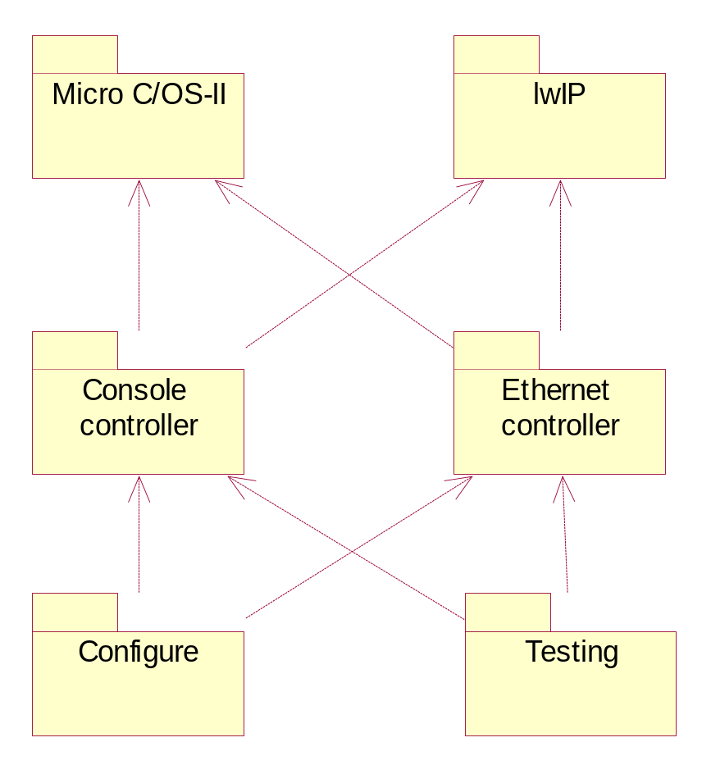
Software Design (cont.)
Embedded Systems Laboratory, CE KMITL 2004

Slide 21
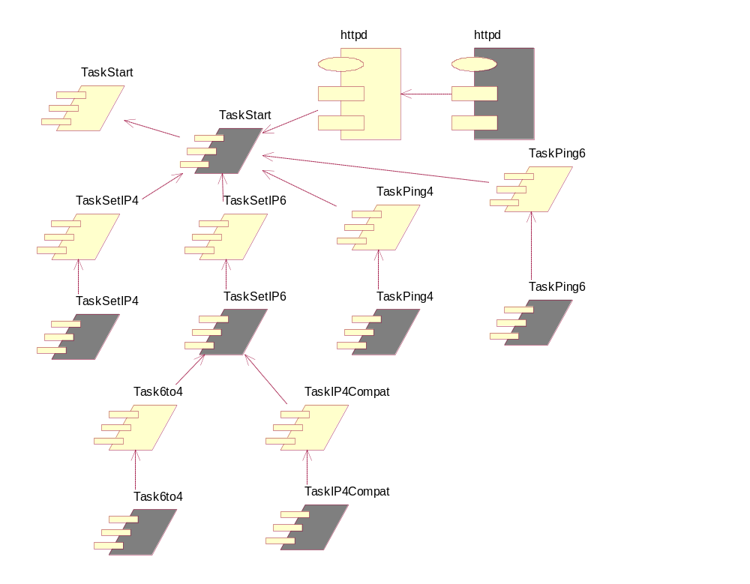
Software Design (cont.)
Embedded Systems Laboratory, CE KMITL 2004

Slide 22
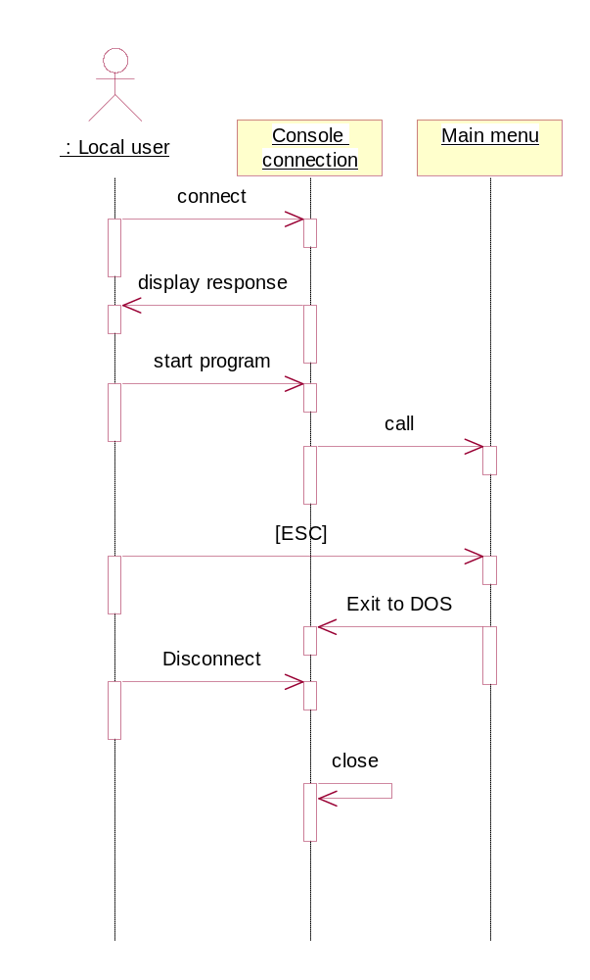
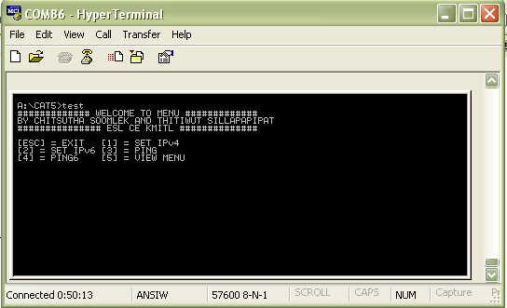
Embedded Systems Laboratory, CE KMITL 2004
Embedded Systems Laboratory, CE KMITL

Slide 23
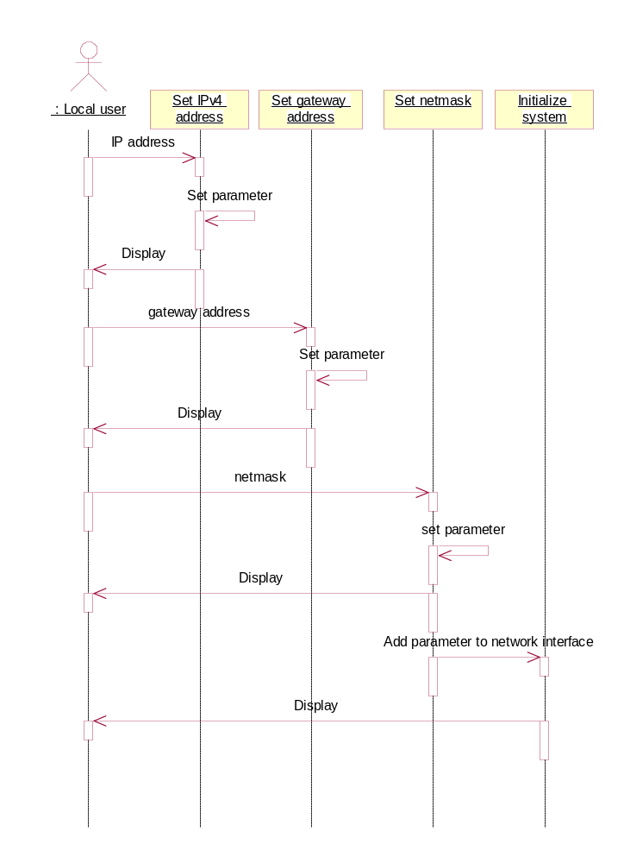
Embedded Systems Laboratory, CE KMITL 2004

Slide 24
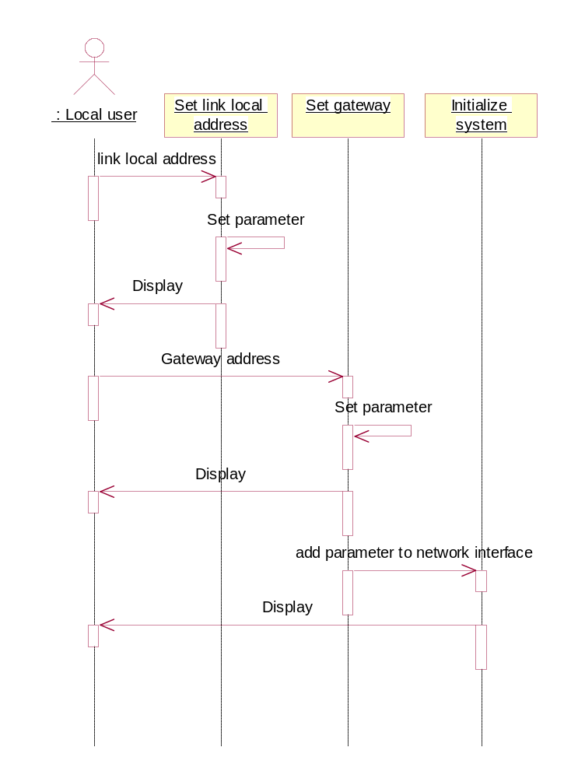
Embedded Systems Laboratory, CE KMITL 2004

Slide 25
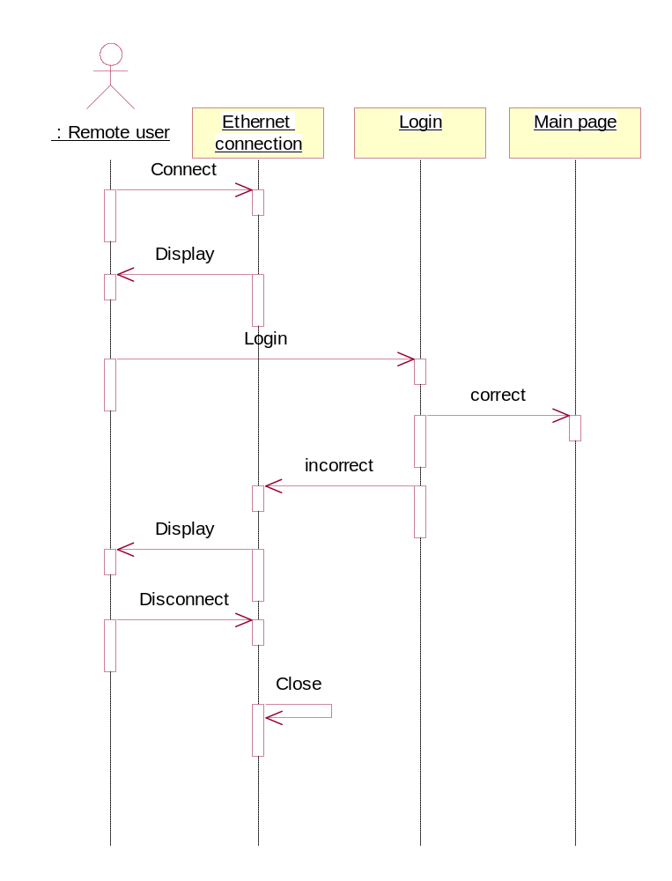
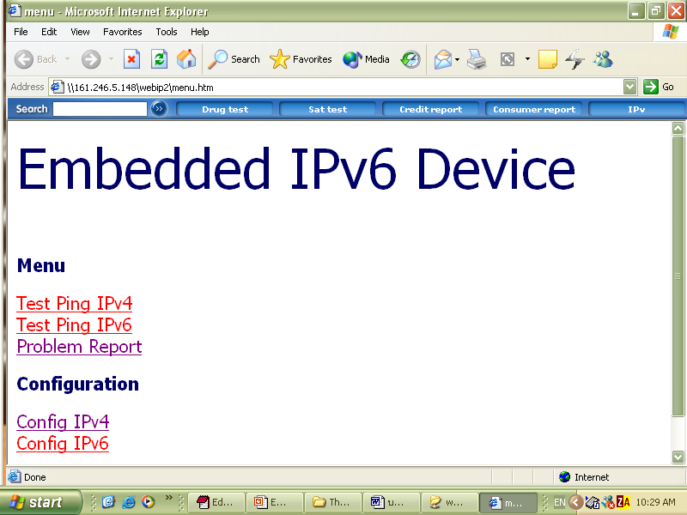
Embedded Systems Laboratory, CE KMITL 2004

Slide 26
System Implementation and Testing
General Testing
Porting µC/OS-II and lwIP
Console controller
Ethernet controller
Embedded Systems Laboratory, CE KMITL 2004

Slide 27
General Testing
ทดลองส่งไฟล์เข้าไปในบอร์ดคอม 86 และรันโปรแกรม
ทดลองรับ-ส่งข้อมูลกับบอร์ดคอม 86 ผ่านทางพอร์ตอนุกรม
ทดลองให้บอร์ดคอม 86 ทำงานบนระบบเครือข่าย
ทดสอบการให้บริการไอพีรุ่น 6 บนระบบปฏิบัติการวินโดว์ เอ็กซ์พี (Window XP)
ทดสอบการให้บริการไอพีรุ่น 6 บนระบบปฏิบัติการลีนุกซ์
Embedded Systems Laboratory, CE KMITL 2004

Slide 28
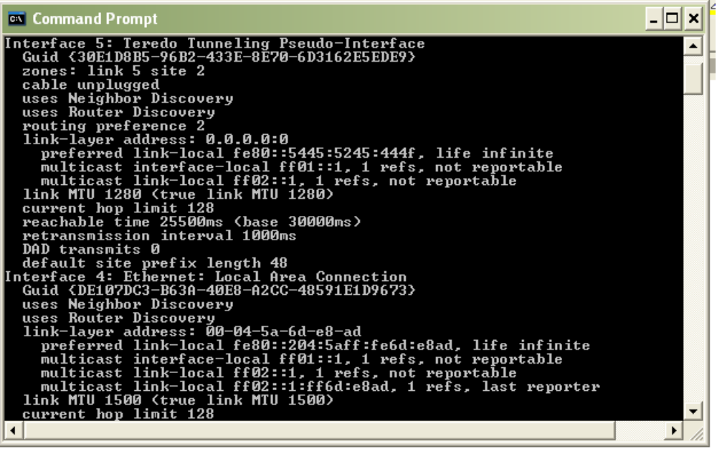
Embedded Systems Laboratory, CE KMITL 2004

Slide 29
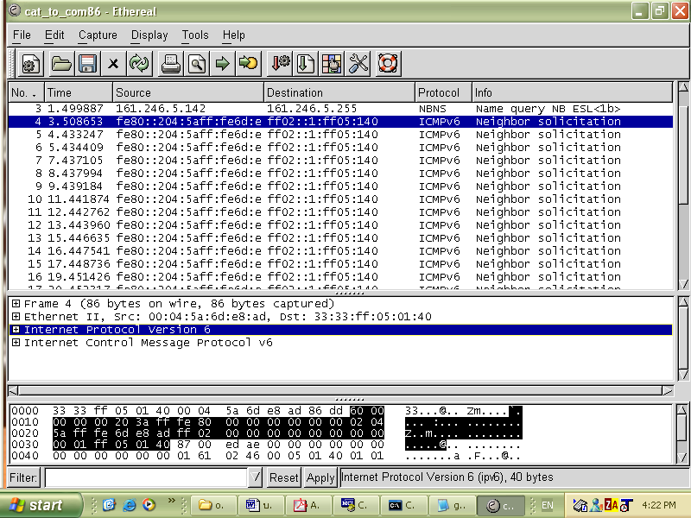
Embedded Systems Laboratory, CE KMITL 2004

Slide 30
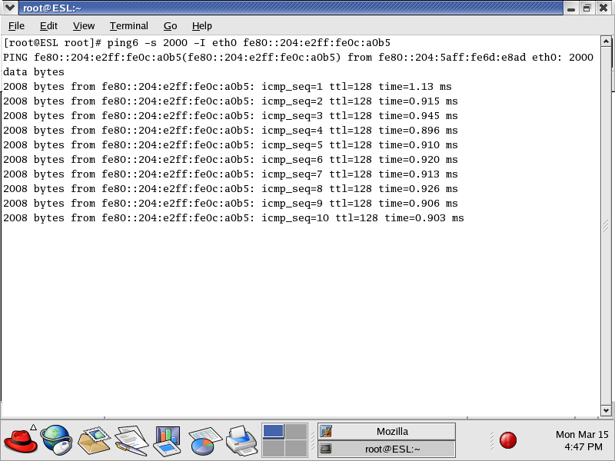
Embedded Systems Laboratory, CE KMITL 2004

Slide 31
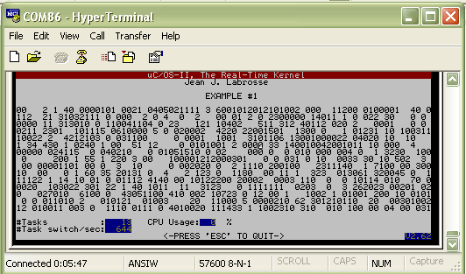
Porting µC/OS-II and lwIP
Embedded Systems Laboratory, CE KMITL 2004

Slide 32
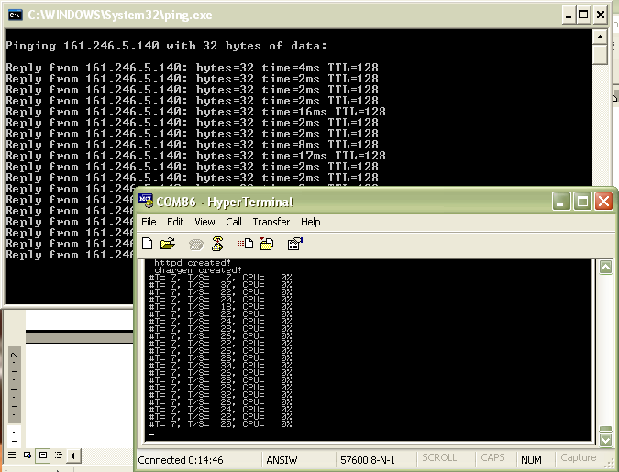
Embedded Systems Laboratory, CE KMITL 2004

Slide 33
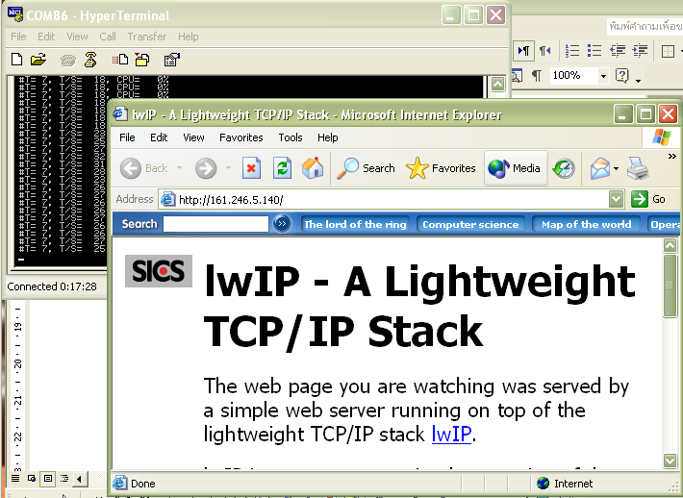
Embedded Systems Laboratory, CE KMITL 2004

Slide 34
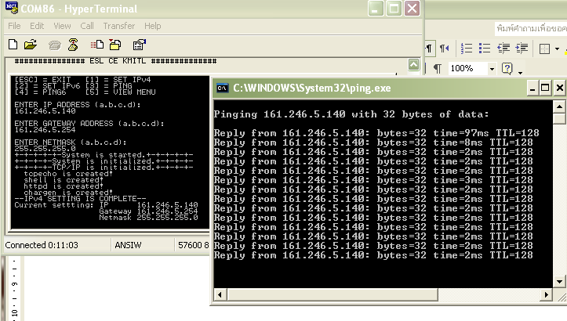
Console Controller
Embedded Systems Laboratory, CE KMITL 2004

Slide 35
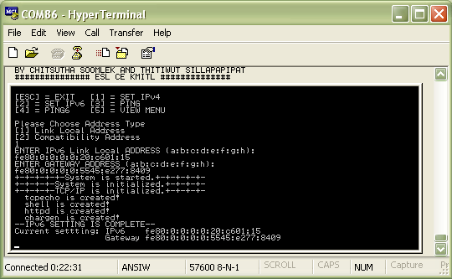
Embedded Systems Laboratory, CE KMITL 2004

Slide 36
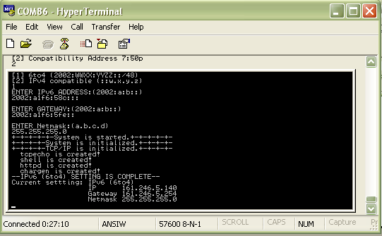
Embedded Systems Laboratory, CE KMITL 2004

Slide 37
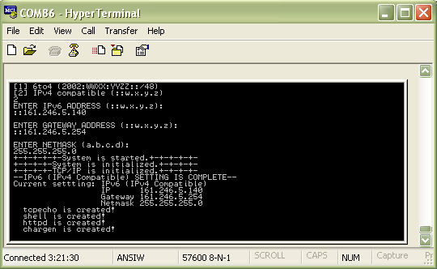
Embedded Systems Laboratory, CE KMITL 2004

Slide 38
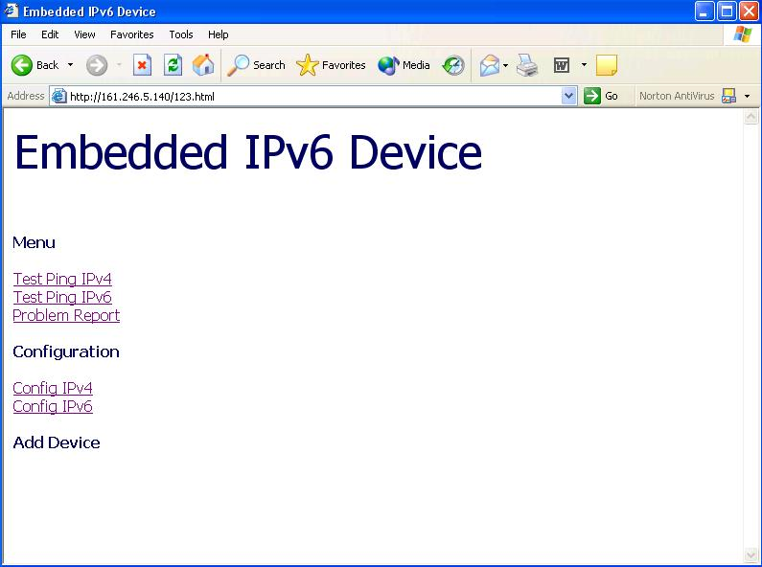
Ethernet Controller
Embedded Systems Laboratory, CE KMITL 2004

Slide 39
Project Summary
Requirement | Achievement
ต้นแบบอุปกรณ์ฝังตัวสามารถที่จะทำงานบนระบบเครือข่ายได้ | Yes
ต้นแบบอุปกรณ์ฝังตัวสามารถให้บริการผ่านทางอีเทอร์เน็ทพอร์ต (Ethernet port) ได้ | Yes
ต้นแบบอุปกรณ์ฝังตัวสามารถให้บริการผ่านทางคอนโซลพอร์ตอนุกรมได้ | Yes
Embedded Systems Laboratory, CE KMITL 2004

Slide 40
Protocol | Implementation
IPv4 | IPv4 configuration
IPv6 | Link local address 6To4 address IPv4 Compatible address
ICMP | ICMP echo request
ICMPv6 | ICMPv6 echo request
Embedded Systems Laboratory, CE KMITL 2004

Slide 41
Problems and Obstruction
Unstable hardware
Good information is hard to find.
Testing environment
Debugging
Embedded Systems Laboratory, CE KMITL 2004

Slide 42
Further Developing Ways
IPv6 Specifications | Requirements
Internet Protocol, Version 6 (IPv6) Specification [rfc2460] | No extension header
Hop-by-Hop Options Header | MUST be able to send Hop-by-Hop Options headers for MLD support
Routing Header | may not originate Routing Header
Fragment Header | MUST support re-assembling of fragmented packets under condition of - An implementation MUST be able to perform re-assembly for one packet at a time. - An implementation MUST have a buffer for holding at least two fragments whose size is less than or equal to link MTU.
Embedded Systems Laboratory, CE KMITL 2004

Slide 43
Further Developing Ways (Cont.)
IPv6 Specifications | Requirements
Destination Options Header | may not originate Destination Options header
Path MTU Discovery for IP version 6 [rfc1981] | omit
Path MTU Discovery for IP version 6 [rfc1981] | omit
Neighbor Discovery for IP Version 6 (IPv6) | omit - Sending router advertise messages - Receiving router solicitation messages - Sending redirect messages
Embedded Systems Laboratory, CE KMITL 2004

Slide 44
Further Developing Ways (Cont.)
IPv6 Specifications | Requirements
IPv6 Stateless Address Autoconfiguration [rfc2462] | Duplicated address detection (DAD) SHOULD be implemented.
Internet Control Message Protocol (ICMPv6) | ICMP used only by a router MAY be omitted (ICMPs for Echo Request/Reply and minimum error reporting MUST be implemented)
IP Version 6 Addressing Architecture [rfc2373] | MUST have the following three addresses. - Loopback (::1) - Node-local all nodes multicast (ff01::1) - Link-local all nodes multicast (ff02::1)
Default Address Selection for IPv6 | MUST support Default Address Selection for IPv6
Embedded Systems Laboratory, CE KMITL 2004

Slide 45
Further Developing Ways (Cont.)
IPv6 Specifications | Requirements
IPsec | MUST implement IPsec transport mode
DNS Extensions to support IP version 6 [rfc1886] and IPv6 Stateless DNS Discovery [DDIS] | omit (passive mode)
Network-boot devices | out of scope
Management facilities | omit
Multicast Listener Discovery (MLD) for IPv6 | if the device joins any multicast groups other than the all-nodes-on-link group
Embedded Systems Laboratory, CE KMITL 2004

Slide 46
Further Developing Ways (Cont.)
Application
Web services
DHCPv6
Others Address Types
Protocol Stack
Extended Hardware Modules
Different Platforms
Embedded Systems Laboratory, CE KMITL 2004

Slide 47
**Thank you**
Questions & Answers
Embedded Systems Laboratory, CE KMITL 2004

